Slide 1


生 活 本 应 如 此
开放平台
测高仪
韩成成

Slide 2
生 活 本 应 如 此
Matter技术由来
Before
After
在过去十年，没有一个协议标准能一统智能家居低功耗局域网，也没有一个协议标准能使得不同厂家的产品真正做到互联互通。纵观2010-2020的十年，是国内短距离通信无线产品蓬勃发展的十年，也是低功耗嵌入式处理器巨变的十年，芯片技术的不断迭代进步和应用场景不断深化探索，为智能家居的物联提供了充足的准备。现在，需要一种新的标准和生态实现智能家居的无线连接。
Amazon、Goole、Apple、SAMSUNG成立了一个工作组“CHIP”, CHIP 就是 Connected Home over IP（基于 IP 的互联家居）的缩写，后更名为“Matter”。
Matter是一个统一的智能家居互联标准，能够为家庭自动化项目提供安全可靠的无线连接。旨在提高不同厂商智能家居产品间的兼容性和互操作性。

Slide 3
生 活 本 应 如 此
Matter技术由来
Now
Amazon、Goole、Apple、SAMSUNG等公司均已宣布支持 Matter。国内的涂鸦，华为…… 意味着我们日常生活中常见的智能设备控制终端（iOS/Android客户端、智能音箱、家庭中控、多模网关等）均将陆续支持 Matter 协议。用户不需要指定的Matter设备App,就可直接控制支持Matter协议的设备。
信念
Matter 建立在一个共同的信念之上，即智能家居设备应该是安全、可靠和无缝使用的。通过建立在互联网协议 (IP) 之上，Matter 将支持智能家居设备、移动应用程序和云服务之间的通信，并为设备认证定义一组特定的基于 IP 的网络技术。Matter正在更多智能产品之间创建更多连接，简化制造商的开发并增加智能产品之间的兼容性。拆除智能家居互操作「围墙」，打通壁垒。也就是支持Matter的设备可以加入到Wi-Fi或蓝牙等组建的网络中。
测高仪

Slide 4
生 活 本 应 如 此
Matter技术优势
安全
Matter定义了由多家行业领先公司共同发起、开发、验证的安全机制。意味着通过Matter认证的设备具有卓越的安全性能。Matter 可以帮助智能设备实现无缝集成，推动智能家居系统的普及，为物联网领域的长期发展带来更多可能性。
硬件厂商
在 Matter的支持下，硬件厂商不再需要同时维护多个生态系统或通过多种认证，从而大幅降低时间和人力成本。可以让您的客户享受到Matter优势，而且可以在智能设备的研发与生产过程中降本增效。
协作开源
Matter 是一套开放的规范，由多家公司合作推出，极大加速了设备的评估和开发流程。 github.com/project-chip/connectedhomeip仓库获取相关材料。 Matter 规范支持的设备类型、属性、命令越来越丰富，而且还支持自定义属性。用户能够基于 Matter 实现丰富的功能。

Slide 5
生 活 本 应 如 此
Matter技术优势
端对端
端对端通讯及本地局域网操控，保证了强大的隐私和安全性。用户数据，只会被存储在设备中，并在设备之间端对端通信。同时，支持蓝牙、扫码、NFC等多种配对方式，体验效果佳。
认证与命令
一套标准认证机制和设备操作命令，以确保不同设备之间的稳定操作。
统一设备属性模型
一套设备属性模型，已经过市场成功验证，可以很好地满足设备的能力属性。同时Zigbee开发者多，且可快速开发Matter应用，开发成本低。

Slide 6
生 活 本 应 如 此
Matter技术优势
本地通讯能力
Matter协议支持多种通信方式，比如Wi-Fi、蓝牙、Zigbee、Thread（802.15.4）等。 设备之间的通信无需通过APP或者云服务器，设备之间进行绑定后，本地局域网内就可以做到设备之间的控制，比如开关控制一个灯泡。当然也可以通过APP和云服务器进行远程控制。

Slide 7
Matter技术优势
统一应用层和数据模型
简化配置和操作
基于IP
跨所有兼容网络协议的融合层
安全性
128位AES-CBC加密
开源开放
基于经过技术巨头市场实践验证的技术
移动设备通用的协议
可扩展至云端
通用数据模型
核心操作功能，多样化设备类型
低开销
单片机计算资源:内存小于128KB,flash小于1MB

Slide 8
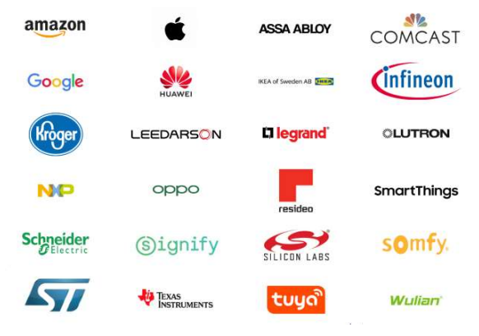
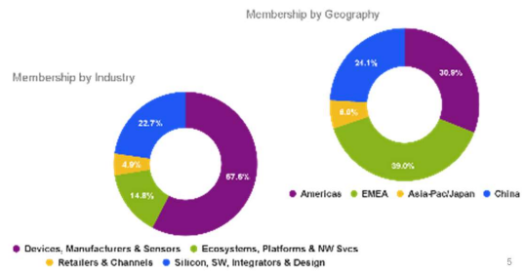
生 活 本 应 如 此
Matter技术前景
• 450+联盟成员来自世界各地36个国家，和物联网生态链各个环节，仅2021年加入的成员就达119家。
• 近3500名成员代表每周召开数十次 工作会议推进标准的开发和演进。
• 由24家行业领导公司组成的联盟董事会，决定联盟和联盟标准的发展方向。

Slide 9
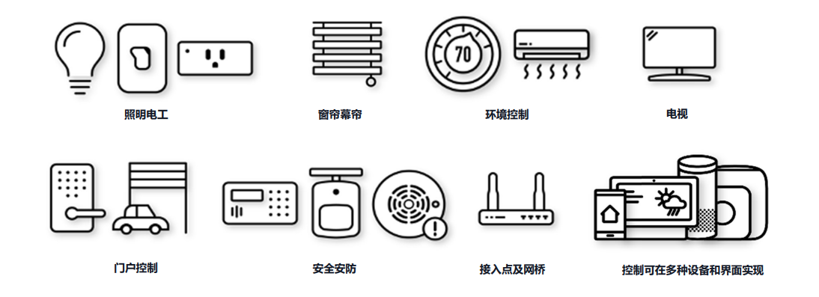
生 活 本 应 如 此
Matter技术已支持的设备类型

Slide 10
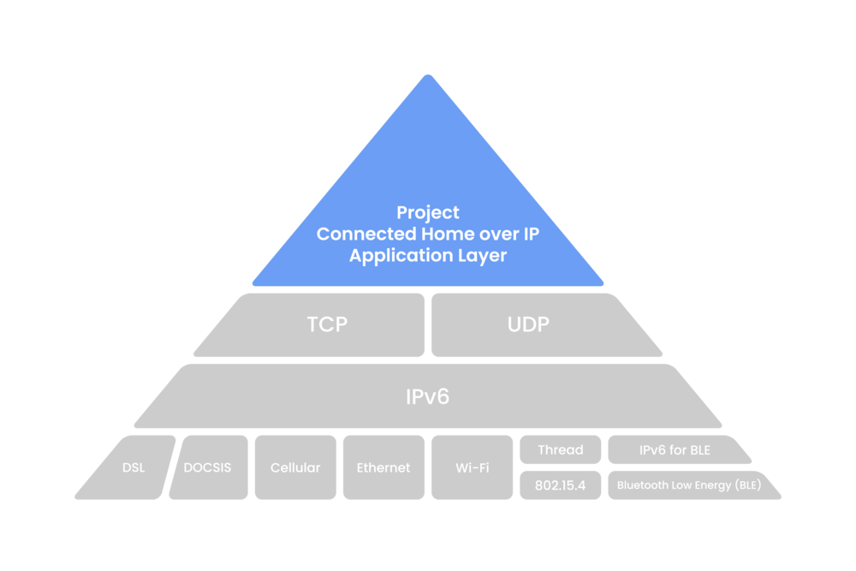
生 活 本 应 如 此
Matter技术架构
将OSI七层网络模型中的会话层和表示层合并到应用层，数据链路层和物理层合并到底层看，形成新的网络模型：应用层、传输层、网络层、底层。应用层为Matter、传输层为TCP/UDP、网络层为IPv6、底层为适配IPv6的协议（以太网、Wi-Fi、Thread，等等）
Matter它是一个「高层协议」，工作在 OSI 七层模型中的传输层以上，且仅仅依赖传输层中的 IPv6 协议，从而兼容不同的物理介质和数据链路标准。由此可见，Matter是基于传输层之上的应用层协议，它依赖于以太网、Wi-Fi、Thread等底层协议。
应用层
传输层
网络层
底层层

Slide 11
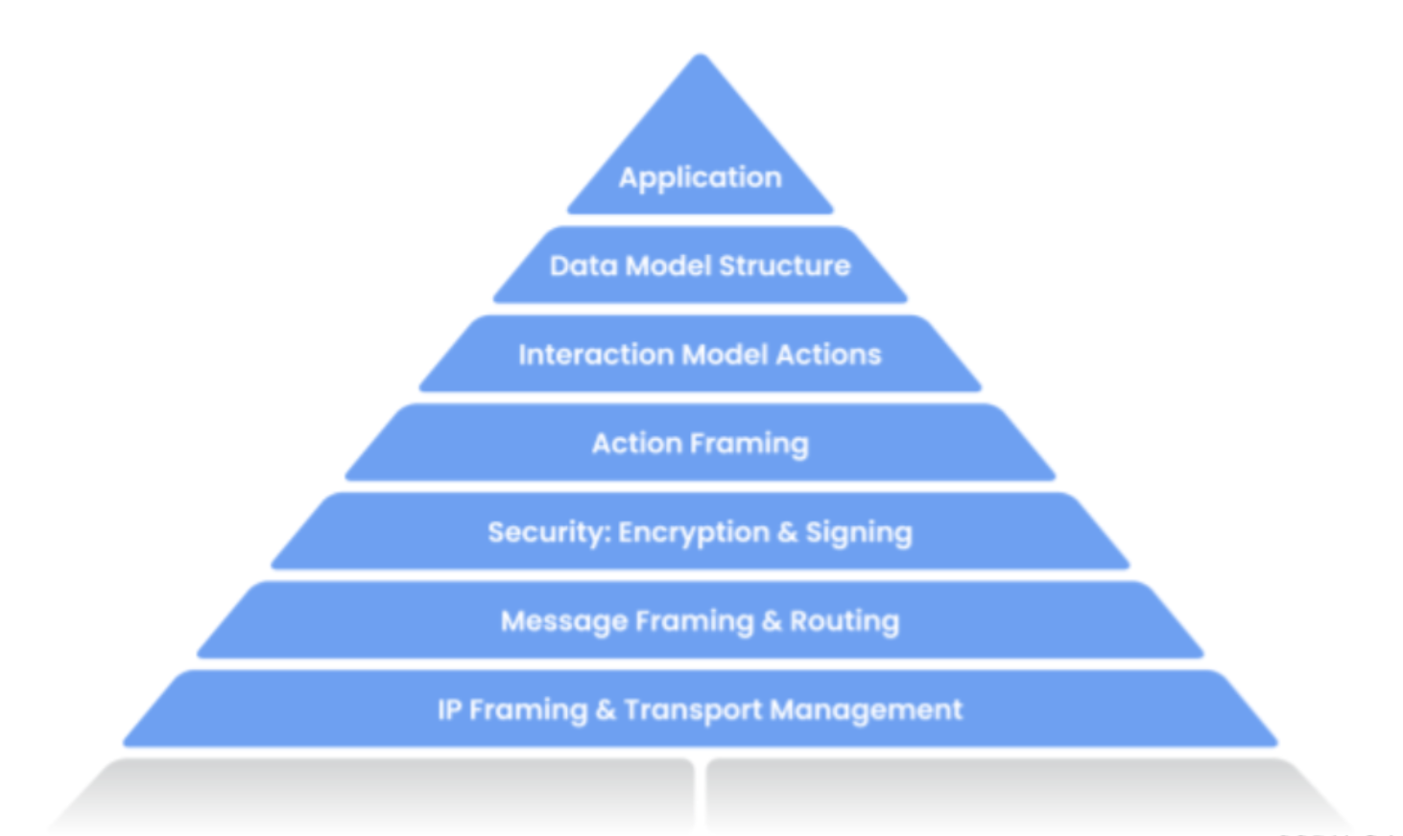
生 活 本 应 如 此
Matter技术架构
CSA联盟指出Matter是一个聚焦在制定应用层标准的协议规范，塔尖的蓝色部分是设备厂商的工作，在此之下的所有灰色的基建都不属于Matter规范的范畴。一句话，既然Matter专注于应用层，底层的我就用这些现成的就行。把蓝色的塔尖再放大如下，可以进一步分解为7个主要组件来描述应用层的协议规范。

Slide 12
生 活 本 应 如 此
Matter技术架构
应用：设备的高阶业务逻辑。例如，专注于照明的应用程序可能包含处理打开/关闭灯泡及其颜色特征的逻辑。
数据模型：帮助描述设备各种功能的数据原语。当有意与设备交互时，应用程序对这些数据结构进行操作。
交互模型：表示可以在设备上执行以与其交互的一组操作。例如，在设备上读取或写入属性将对应于与设备的交互。这些操作对数据模型定义的结构进行操作。
动作框架：一旦使用交互模型构建了一个动作，它就会被构造成一个规范的打包二进制格式，以便在“线路”上得到很好的表示。
安全性：然后将编码的动作帧发送到安全层以对有效负载进行加密和签名，以确保数据包的发送方和接收方都对数据进行保护和验证。
消息帧和路由：通过加密和签名的交互，消息层构建具有必需和可选头字段的有效负载格式；它指定消息的属性以及一些路由信息。
IP成帧和传输管理：构建最终有效载荷后，将其发送到底层传输协议以进行数据的 IP 管理。
总之，Matter 是基于互联网协议 (Internet Protocol, IP) 定义的通用应用层。因此，无论底层采用何种 IP 网络协议，Matter 应用层都能够保证设备间的互操作性。在即将发布的第一版 Matter 协议中，它将首先支持以太网、Wi-Fi 和 Thread 网络协议。

Slide 13
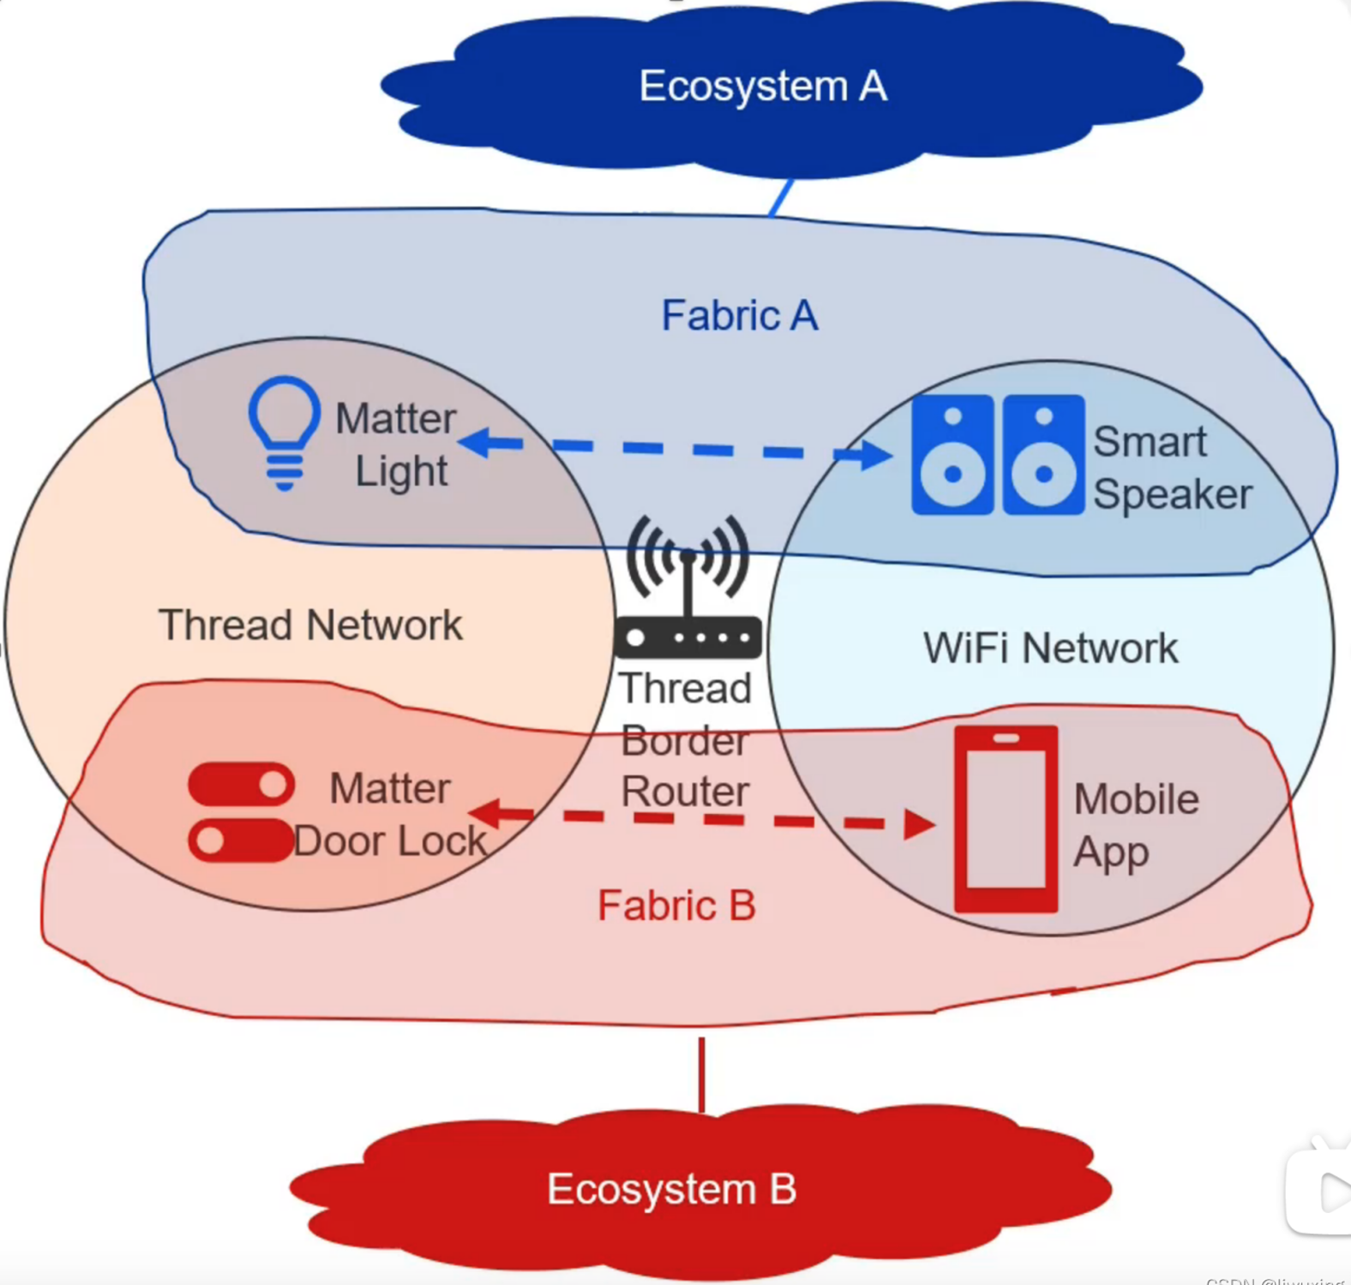
生 活 本 应 如 此
Matter技术通用概念
1.Fabric(网格):共享一个受信任根的Matter设备的集合。互信的设备集合，构成应用生态。Fabric由一个64位的Fabric ID标识,64位。
2.Node(节点):每个物理设备称为节点。每个节点由节点ID标识，Node ID标识,64位。一个设备就是一个节点，每个节点可以有不同的功能、角色（服务端：灯泡、客户端：开关）。

Slide 14
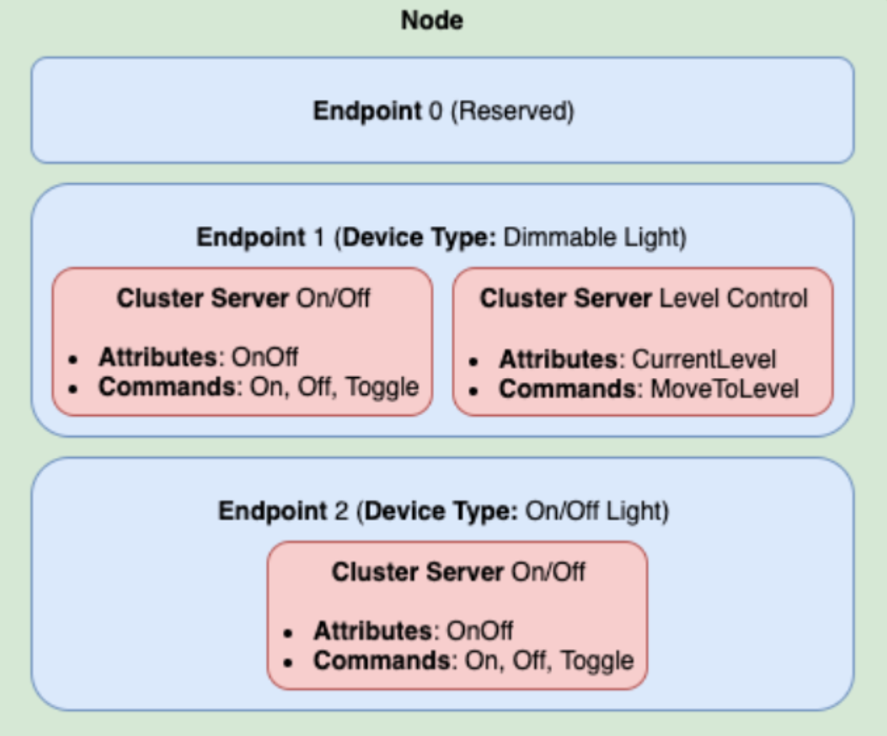
生 活 本 应 如 此
Matter技术通用概念
1.Endpoint(端点):每个设备都有不同的子模块，如右图的灯有两种子模块（两种灯泡），可调光（Dimmable Light ）和开关灯（On/Off Light），每个子模块就是一个端点，也可以想象成一个虚拟设备，每个节点可以拥有多个端点。
每个节点的第一个端点 Endpoint 0 用于提供一些适用于整个节点的服务，因此需要保留，比如固件版本、制造商等。

Slide 15
生 活 本 应 如 此
Matter技术通用概念
Cluster(功能组):右图(Endpoint1)中有2个 Cluster
1)On/Off Cluster:打开或关闭设备，控制灯泡的开关。 2)Level Control Cluster:配置设备电平,调节灯泡的亮度。

Slide 16
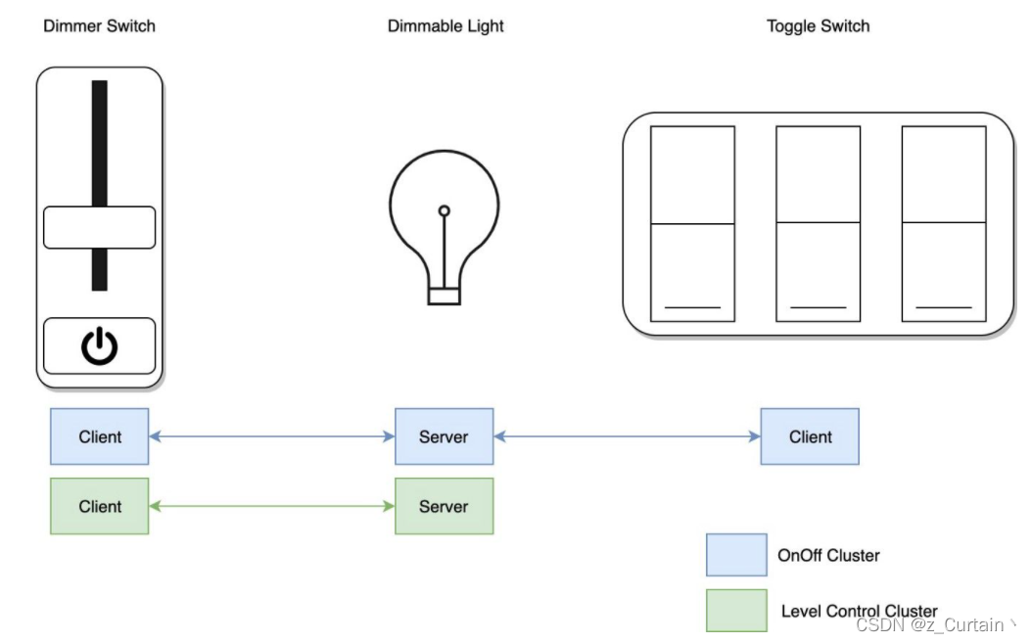
生 活 本 应 如 此
Matter技术数据模型
Cluster还可以分为服务端(server)和客户端(client),每个Cluster均有自己的服务端以及对应的客户端。
1)服务端提供设备的功能，比如开关。 2)客户端对服务端相应的功能进行控制，比如手机APP控制。

Slide 17
生 活 本 应 如 此
Matter技术通用概念
1.Attribute(属性):表示可以读取或写入的内容，类似于一个key,作为具体功能的标识。以右图为例：
1)On/Off Cluster 包含一个 OnOff Attribute，代表设备实际打开或关闭的状态。
2)Level Control Cluster 包含一个 CurrentLevel Attribute，代表设备的电平等级。
备注: Attribute 既可以长期有效，也可以在设备重启之后失效；读写权限也可设置为“只读”或“可读可写”。Attribute 支持丰富的数据类型：包括典型值、布尔值、整数（有符号/无符号）、浮点数、枚举数、字符串，甚至集合（列表或数据结构）。

Slide 18
生 活 本 应 如 此
Matter技术通用概念
1.Command(命令):代表具体的控制命令。每条 Command 可以有自己的参数。以右图为例：
1)On/Off Cluster 中的 On，Off，Toggle（切换开关）Command。
2)Level Control Cluster 中的 MoveToLevel（设置电平） Command。

Slide 19
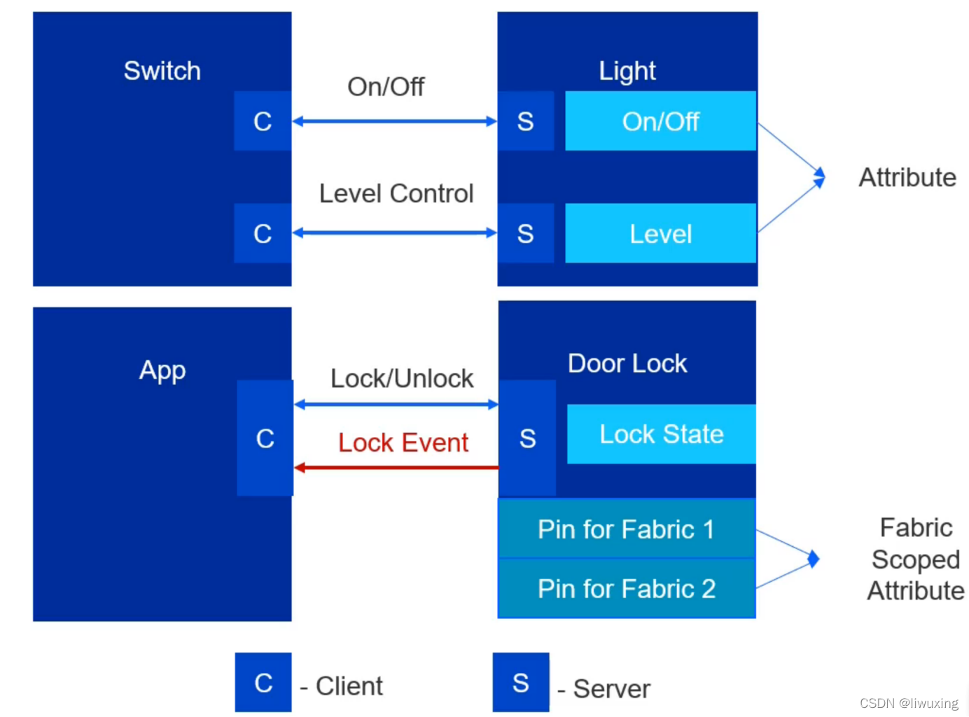
生 活 本 应 如 此
Matter技术设备数据交互
1. Matter设备之间的数据交互，其实是Cluster 服务器和客户端之间的通信,发起方与响应方的交互，采用C/S方式。
终端用户可以配置家中的 Matter 设备，使其与一个或多个设备进行交互。
配置Matter设备的方式即是设备绑定。绑定代表一种持久的连接关系，为一个端点与其他一个或多个端点提供安全的数据交互。

Slide 20
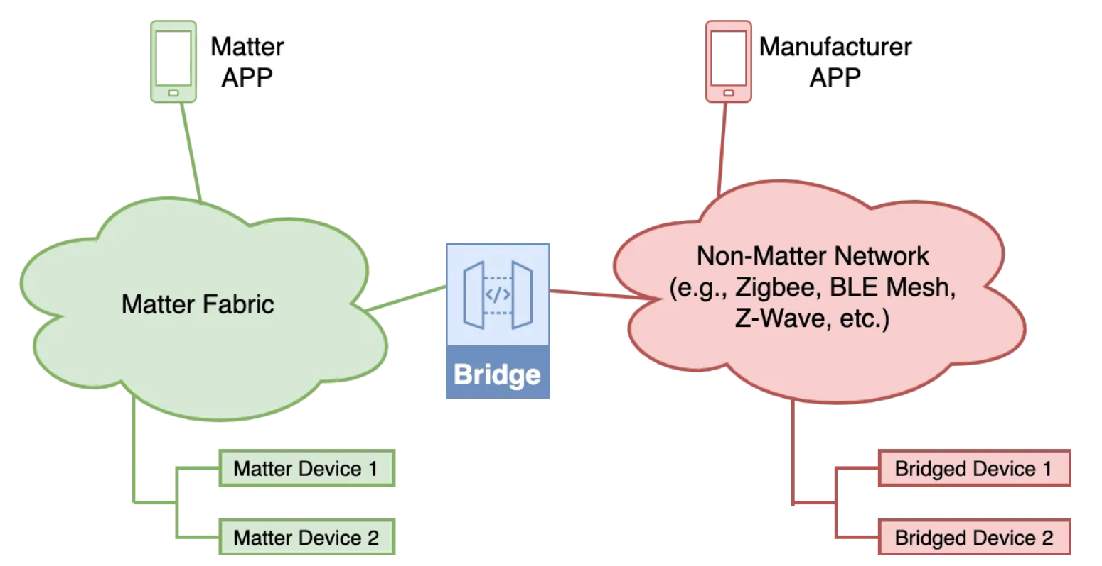
生 活 本 应 如 此
Matter技术桥接设备
Matter 桥接设备可以让非 Matter 设备加入 Matter 生态系统(即下图中的 Matter Fabric)，允许用户无差别得控制自己的 Matter 和非 Matter 设备。
在 Matter 生态系统中，非 Matter 设备可以作为“被桥接设备”节点，通过桥接设备完成其他协议（如 Zigbee）和 Matter 协议之间的映射，从而与系统中的 Matter 设备进行通信。

Slide 21
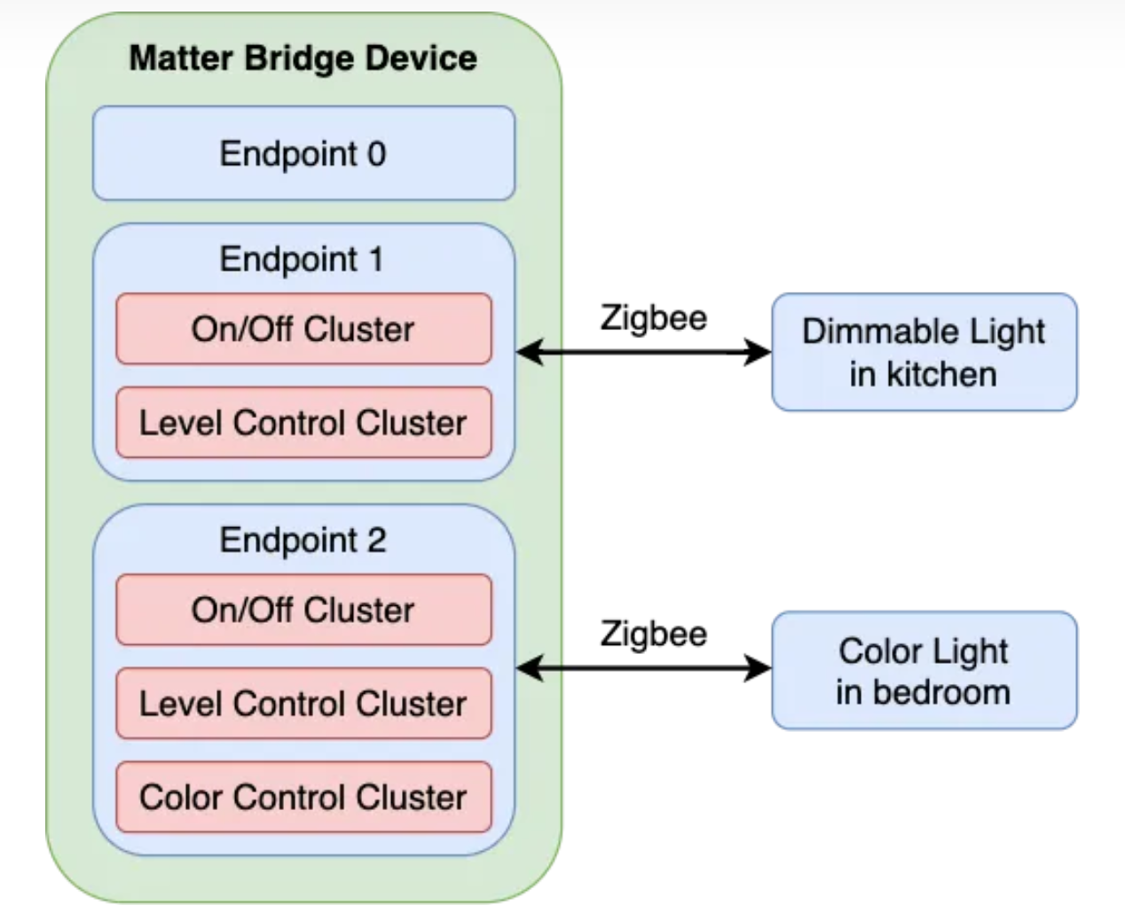
生 活 本 应 如 此
Matter技术桥接设备数据模型
右图Matter-Zigbee 桥接设备可以让两个 Zigbee 灯泡加入 Matter 生态系统：

Slide 22
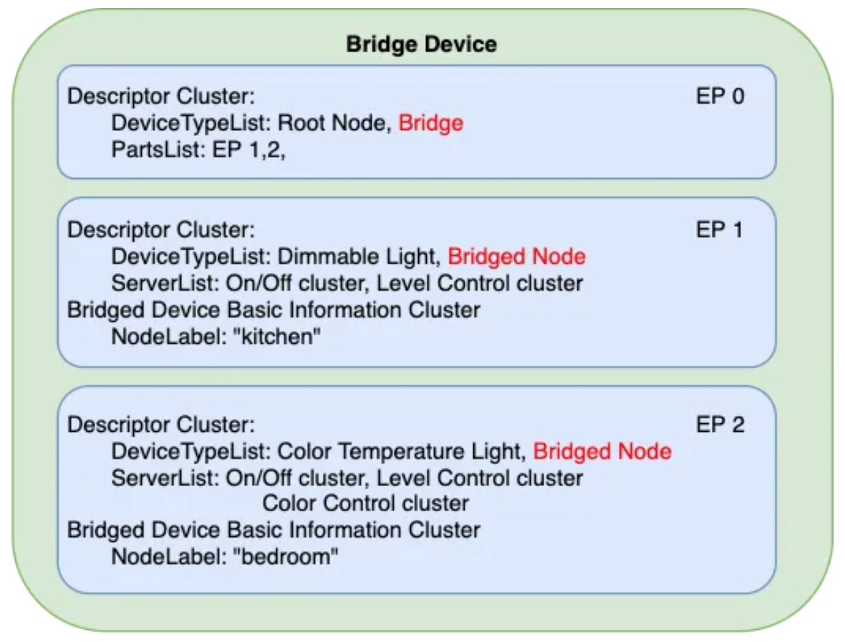
生 活 本 应 如 此
Matter技术桥接设备数据模型
Endpoint 0 中的设备类型为 Bridge。PartsList 字段列出桥接设备的所有端点，每个端点代表一个非 Matter 设备。
每个端点上的 Descriptor（描述符）Cluster 可以提供有关特定被桥接设备的信息。

Slide 23
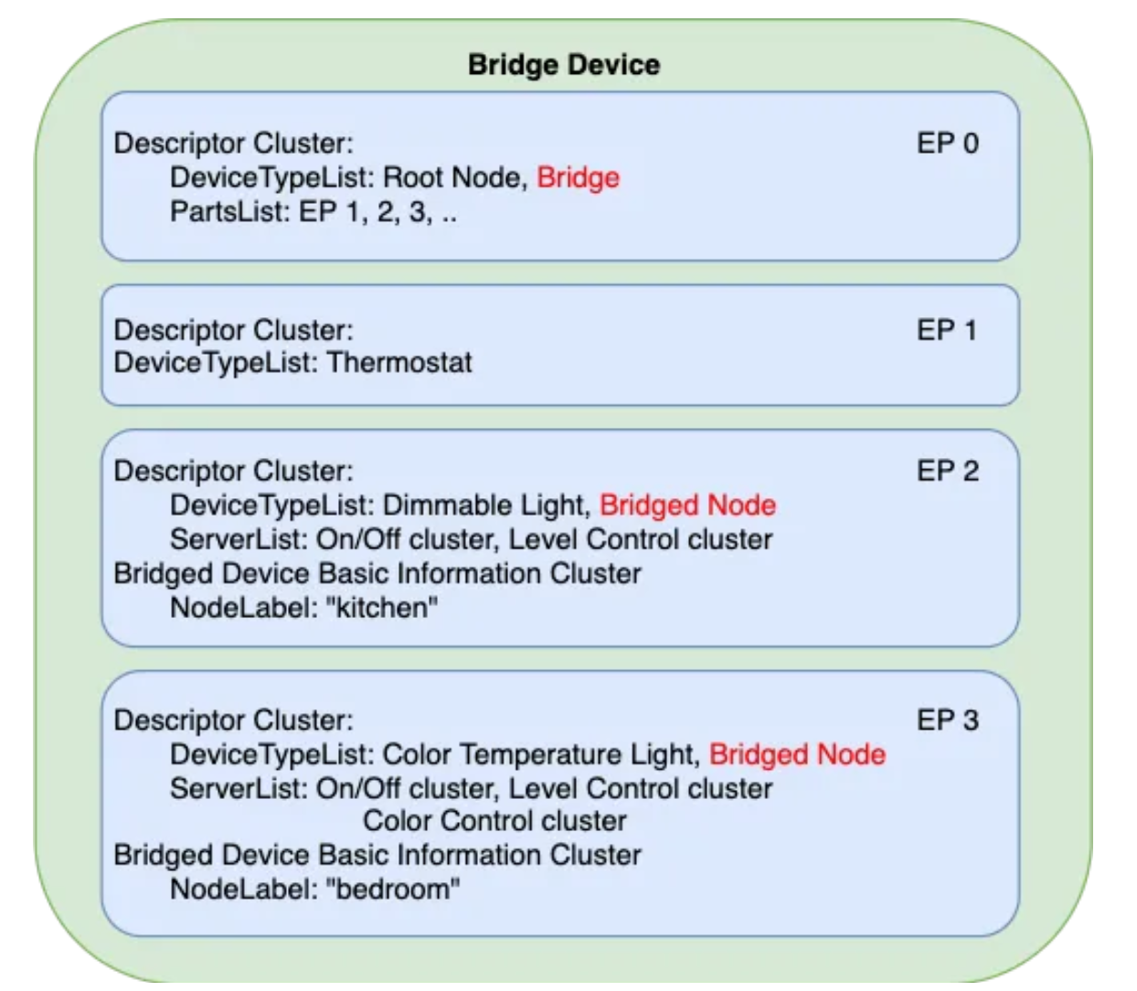
生 活 本 应 如 此
Matter技术桥接设备数据模型
Matter 桥接设备除了充当协议“翻译”外，还可以具有 Matter 原生功能：比如一个智能恒温器设备既可以作为桥接设备，完成 Zigbee 等协议与 Matter 生态的通信，也可以同时作为一个标准的 Matter 智能恒温器设备，通过 Matter 协议向暖通系统发送控制指令。

Slide 24
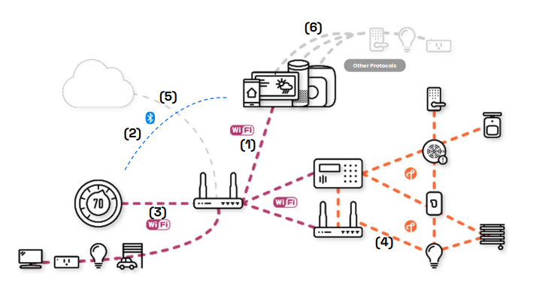
生 活 本 应 如 此
Matter技术网络拓扑图

Slide 25
生 活 本 应 如 此
Matter技术Thread边界路由器
以太网和Wi-Fi网络协议大家比较熟悉,Thread协议则是新的概念。由谷歌 Nest 实验室主导开发, Thread 协议格上说是由独立的Thread工作组主导的，但 Zigbee 联盟（连接标准联盟）也在 Thread 工作组官方合作伙伴之中。简单来说,Thread是一套基于 IPv6 的低功耗 mesh 网络协议，常用于物联网产品。Thread 协议是基于 IEEE 802.15.4 技术，因此 Thread 网络中的设备无法直接与 Wi-Fi 或以太网设备通信。为了使 Thread 设备与其他网络中的设备互联，我们需要在 Matter 的拓扑结构中增加一个特殊设备：Thread 边界路由器。
由于Thread和Zigbee都是基于802.15.4，支持Zigbee的设备可被“升级”以支持Thread，从而更容易支持Matter。但是，Thread核心是基于IP 协议，对SoC的需求较高（需要>128KB RAM，>1MB Flash），这意味着资源有限的Zigbee SoC（CC2530, JN5168）将无法通过固件升级过渡到支持Thread，导致传统智能家居客户要么使用新芯片直接进行Matter开发，要么着手设计Bridge设备，作为Matter和原有设备沟通的桥梁。目前，亚马逊，谷歌和苹果等公司已经宣布，他们将在已经发货的智能音箱上支持基于Thread的Matter协议。

Slide 26
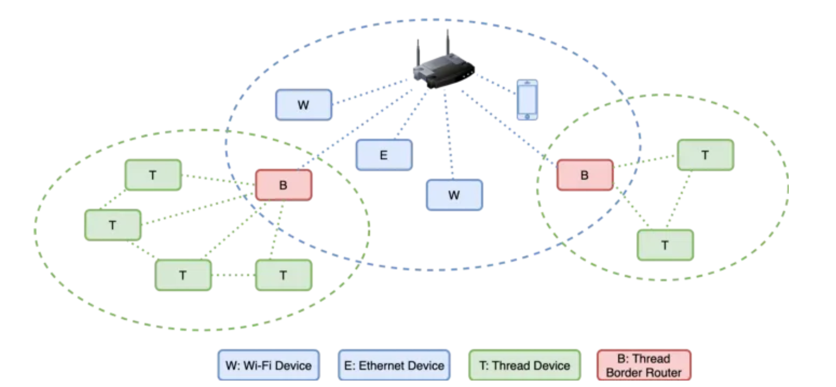
生 活 本 应 如 此
Matter技术边界路由器网络拓扑图
它支持设备跨以太网、Wi-Fi 和Thread 网络进行通信。例如，一个Thread Matter开关可以控制一个Wi-Fi Matter灯泡；同理，1个Wi-Fi Matter开关也可以控制一个Thread Matter 灯泡,而且这些过程均无需借助手机 App、云或其他特别操作。

Slide 27
生 活 本 应 如 此
Matter技术边界路由器网络拓扑图
Thread 边界路由器负责在 Wi-Fi 和 Thread 网络之间转发 IP 帧。与网关/桥接设备不同的是，Thread 边界路由器仅需专注于处理 IP 层的通信，而无需考虑应用层的数据内容，或处理应用层交互。

Slide 28
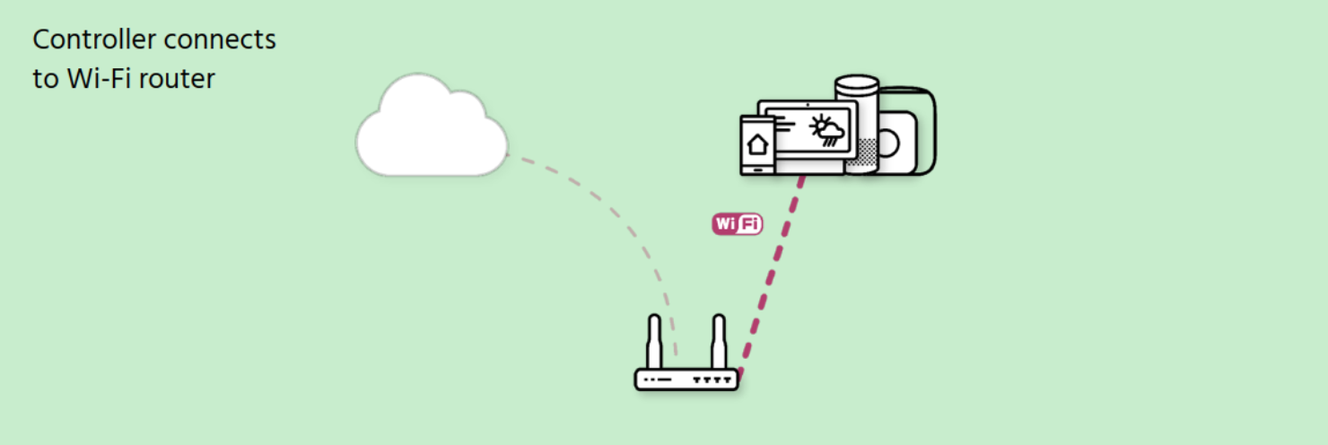
生 活 本 应 如 此
Matter技术通讯链路
1.控制设备连接Wi-Fi路由器网络

Slide 29
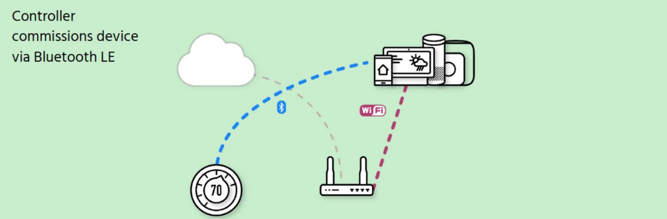
生 活 本 应 如 此
Matter技术通讯链路
2.控制设备通过蓝牙配置设备

Slide 30
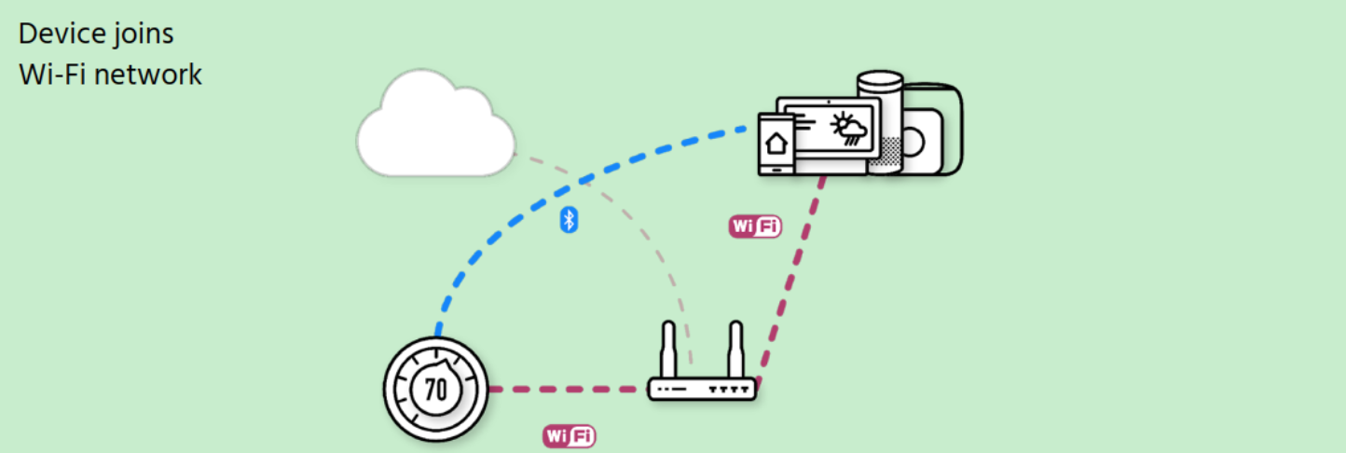
生 活 本 应 如 此
Matter技术通讯链路
3.设备加入Wi-Fi路由器网络

Slide 31
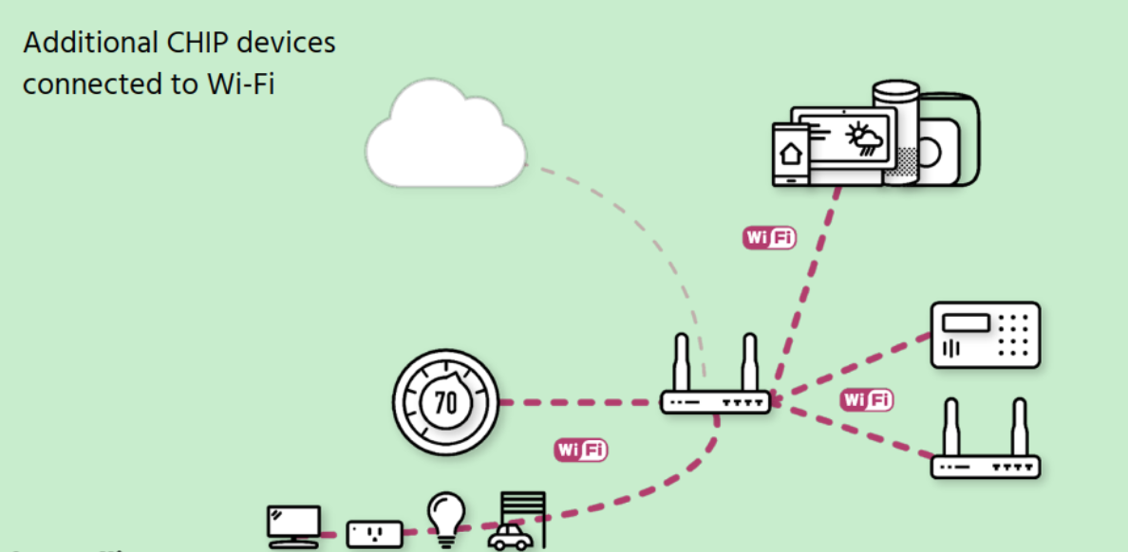
生 活 本 应 如 此
Matter技术通讯链路
4.支持Matter协议的Wi-Fi设备入Wi-Fi路由器网络(下文指的边界路由器)

Slide 32
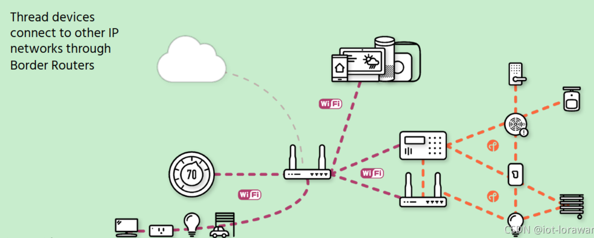
生 活 本 应 如 此
Matter技术通讯链路
5. Thread设备通过边界路由器加入网络

Slide 33
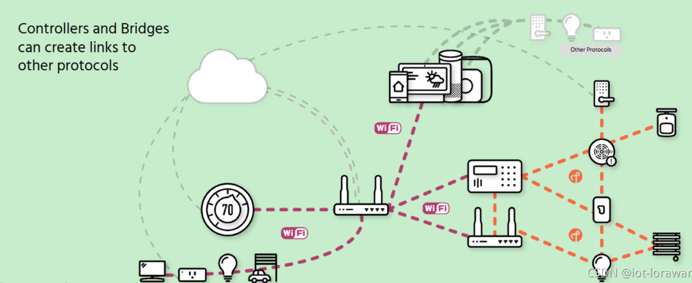
生 活 本 应 如 此
Matter技术通讯链路
6. 控制设备和网桥设备能为原有设备和其他协议设备提供连接

Slide 34
生 活 本 应 如 此
Matter技术通讯链路
7.所有基于IP的设备仍可接入原设 备厂商的云服务器

Slide 35
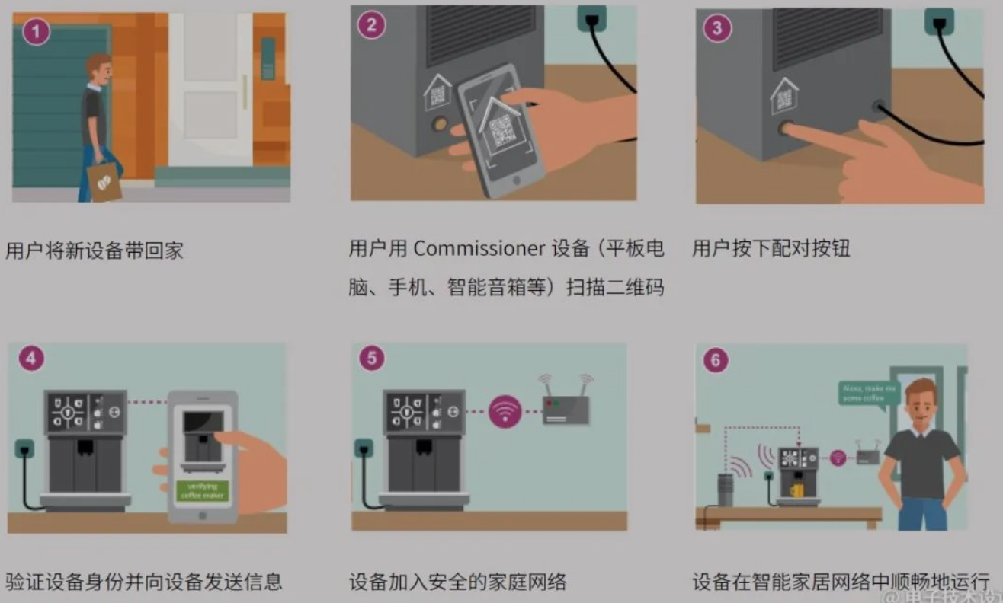
生 活 本 应 如 此
Matter技术通讯链路
结合组网流程，当下仅支持Wi-Fi、Thread协议，其中配网过程通过BLE进行配网，统一了配网方式，最终到终端用户时。终端用户只要拿起手机打开蓝牙，扫描设备即可轻松加入Matter网络。Matter协议对于现有设备来说，改动最大的主要是网关，终端设备改动较小。

Slide 36
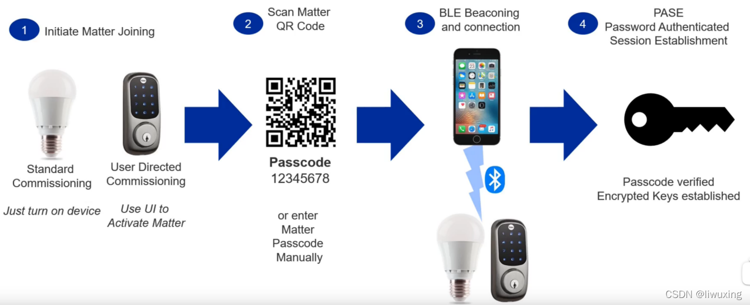
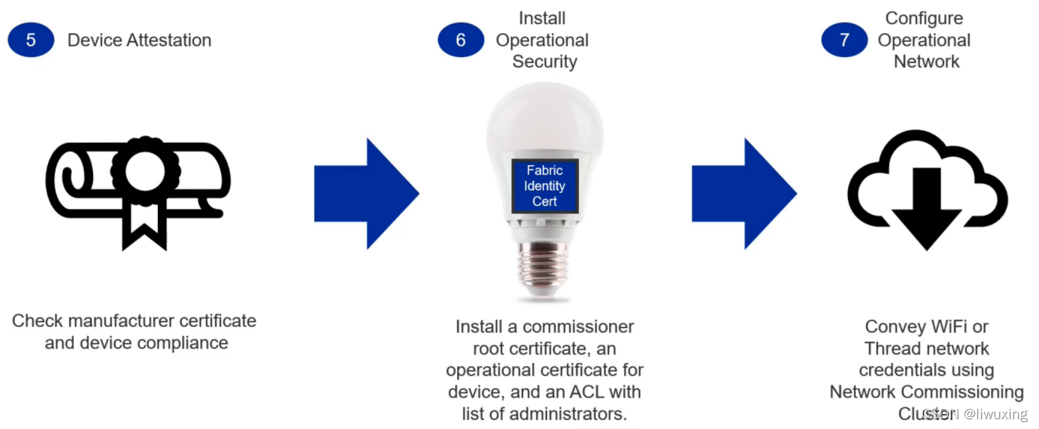
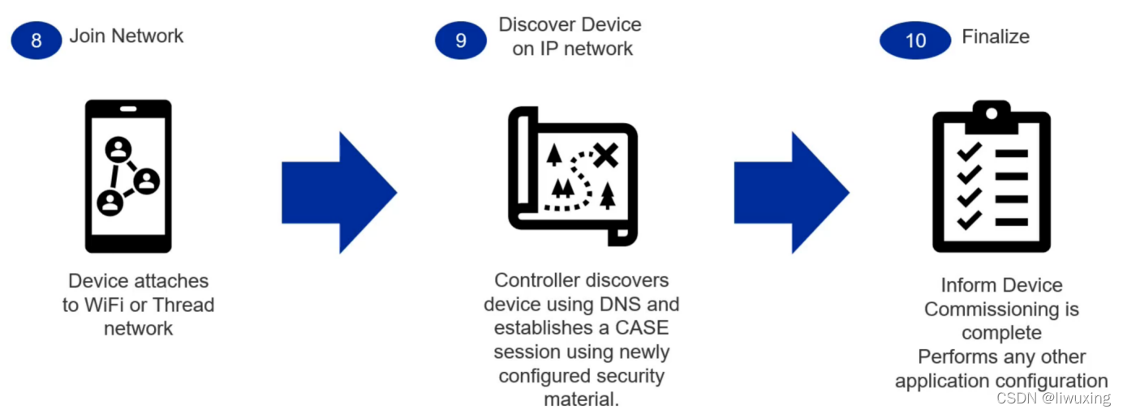
生 活 本 应 如 此
Matter技术配网交互过程
待入网设备（带二维码），配网工具进入配网软件(扫二维码）建立连接，建立安全连接,认证,将管理员根用户列表ACL；配置网络(发送路由器Wi-Fi的SSID与Password、thread设备的PANid与密钥),加入网络,CASE协商密钥,完成入网。
https://blog.csdn.net/qq_42860989/article/details/122712850

Slide 37
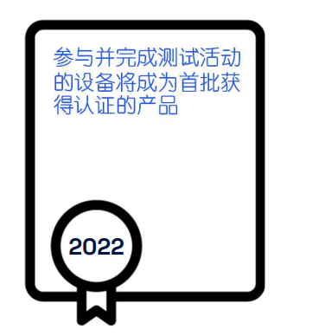
生 活 本 应 如 此
Matter技术认证与测试
1.认证计划
目标在2022年开放产品认证计划
2.测试工具和环境
成员可以免费获取。测试工具在设计开发时就注重自动 化和测试方便，可以轻松融入内测流程。
3.测试活动
测试活动从2021年3月开始。积极参与的成员包括几十家设备厂商、芯片厂商和平台。参与测试的产品将首批获得认证
4.Matter1.0正式发布
美国西部时间10月2日，也就是国庆期间，CSA连接标准联盟及其成员正式发布Matter 1.0标准，认证程序同时开放。

Slide 38
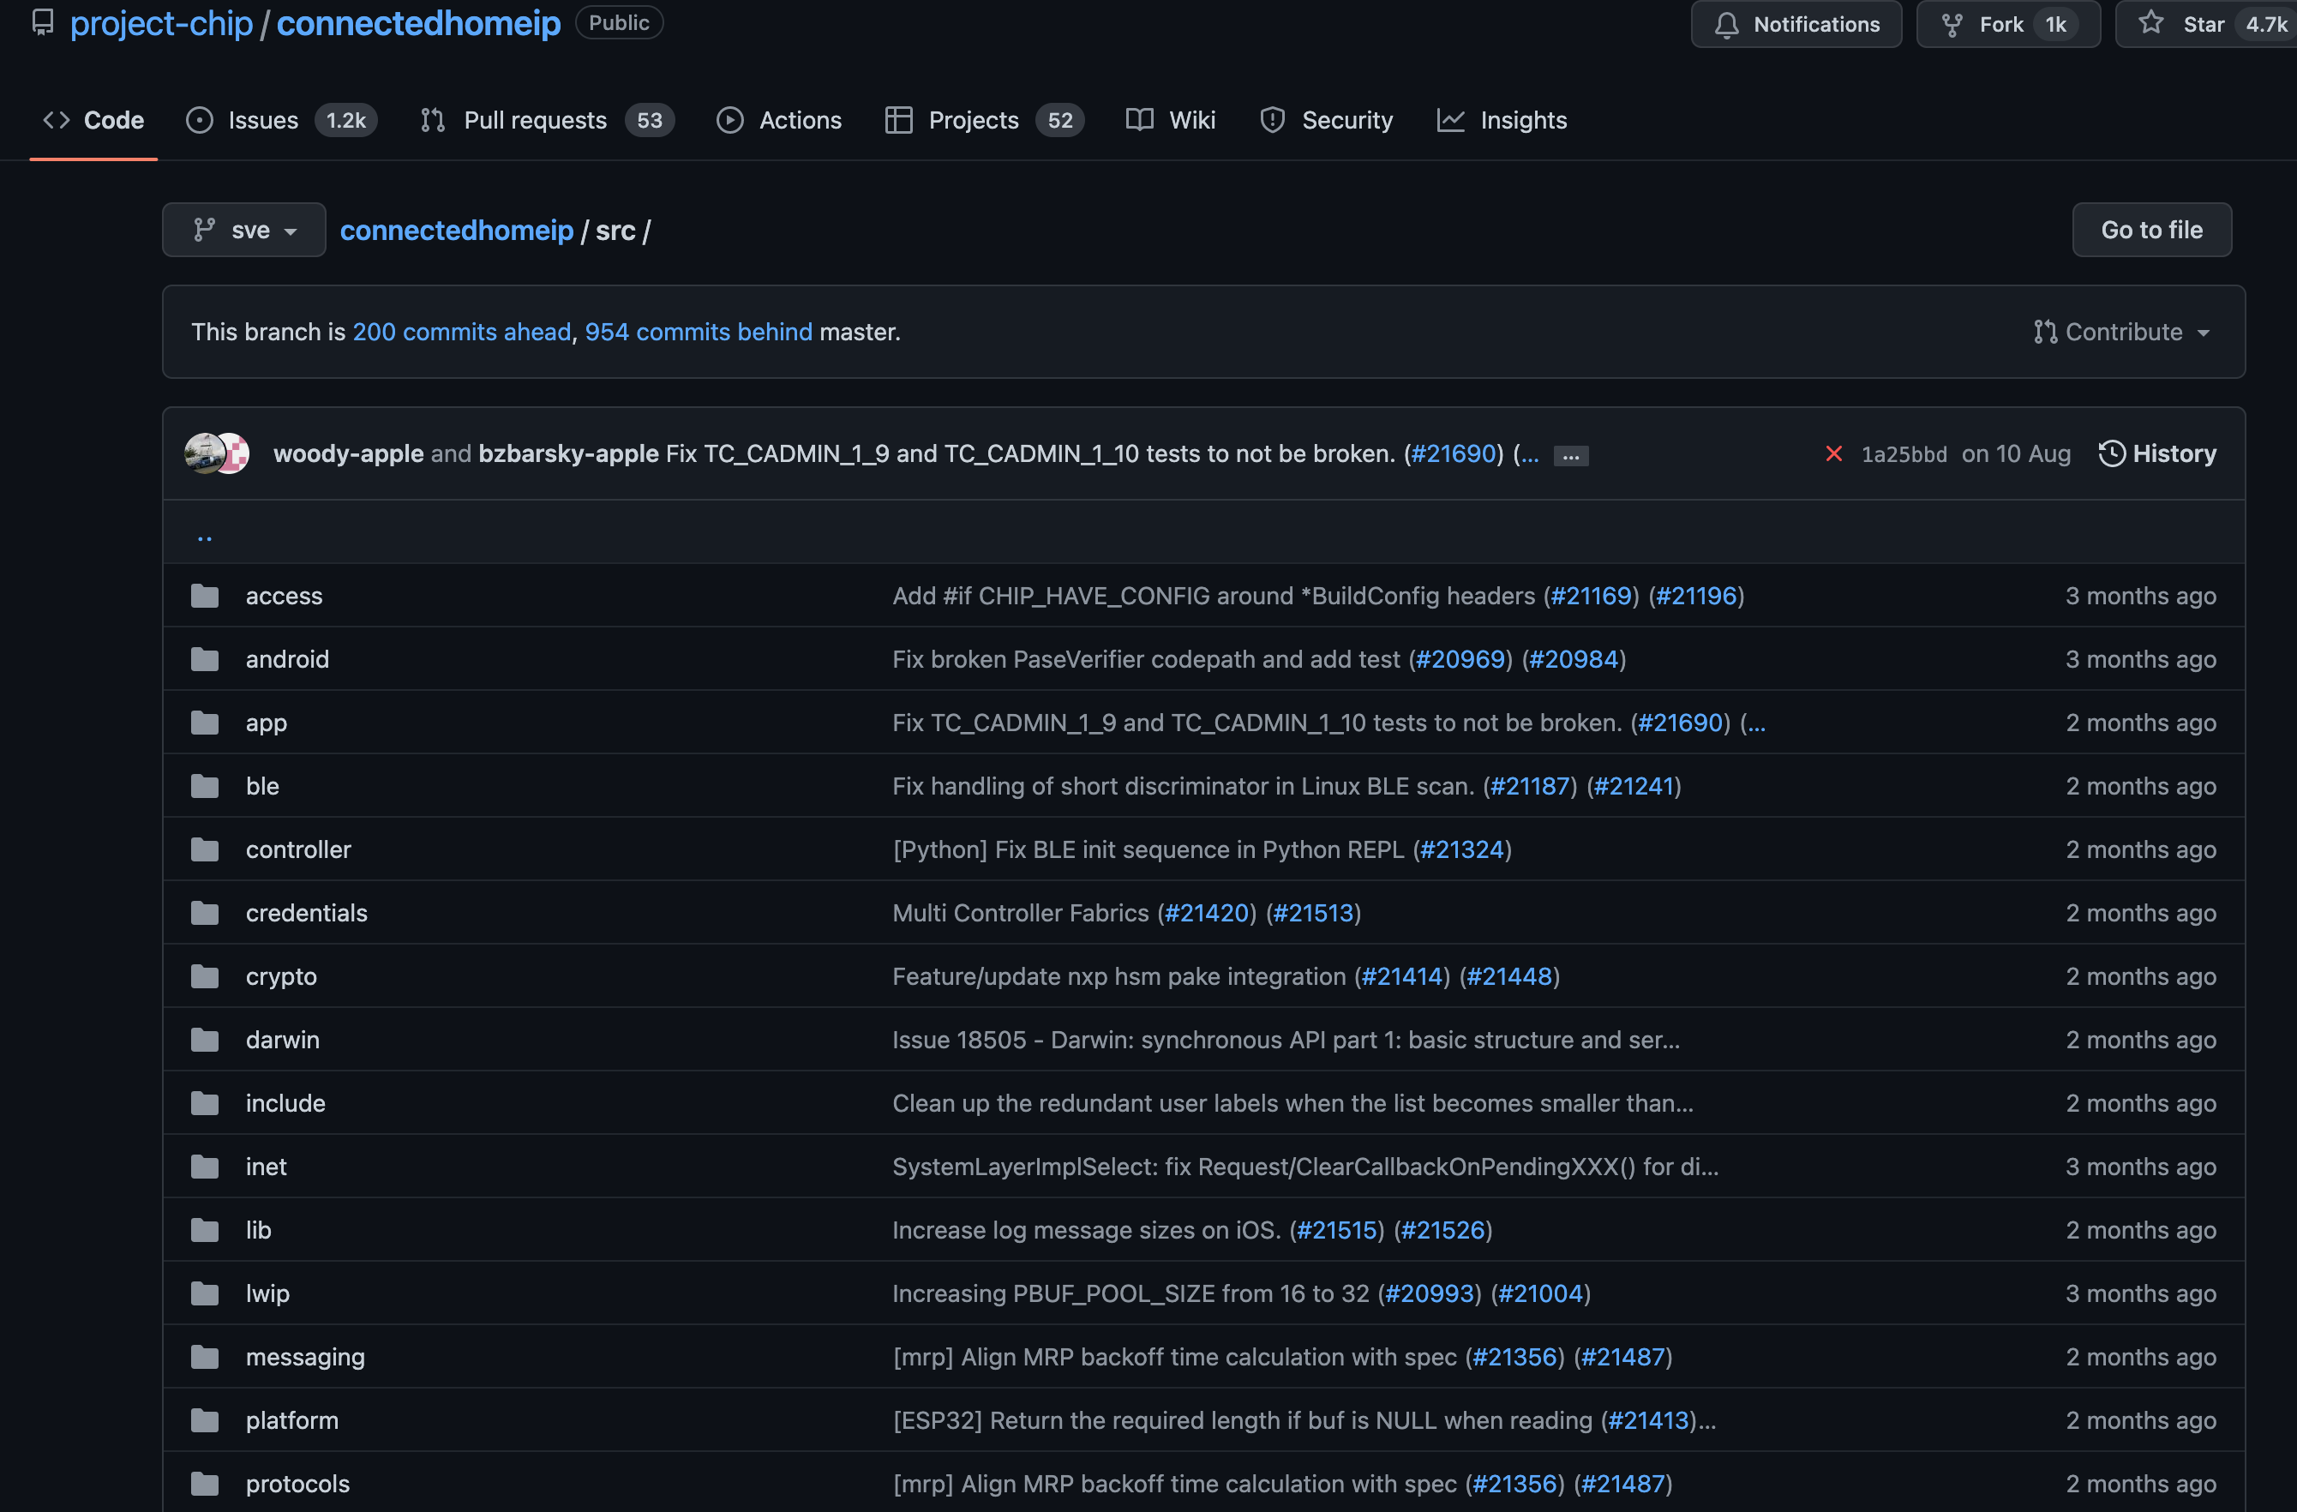
生 活 本 应 如 此
Matter技术官方github仓库APP相关
https://github.com/project-chip/connectedhomeip/tree/sve/src

Slide 39
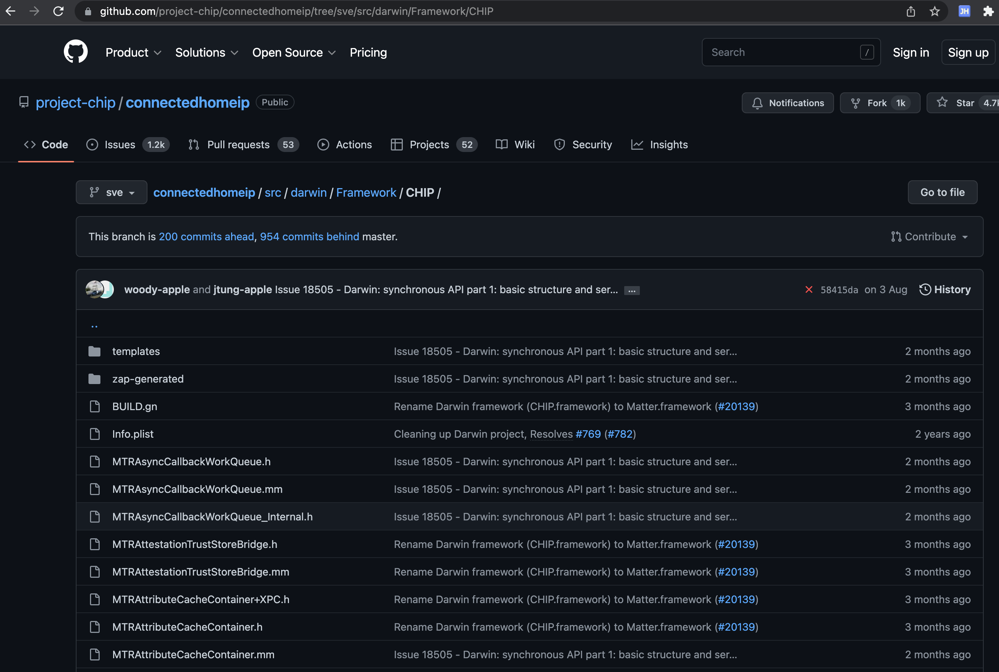
生 活 本 应 如 此
Matter技术官方github仓库iOS Demo
https://github.com/project-chip/connectedhomeip/tree/sve/src/darwin/Framework/CHIP

Slide 40
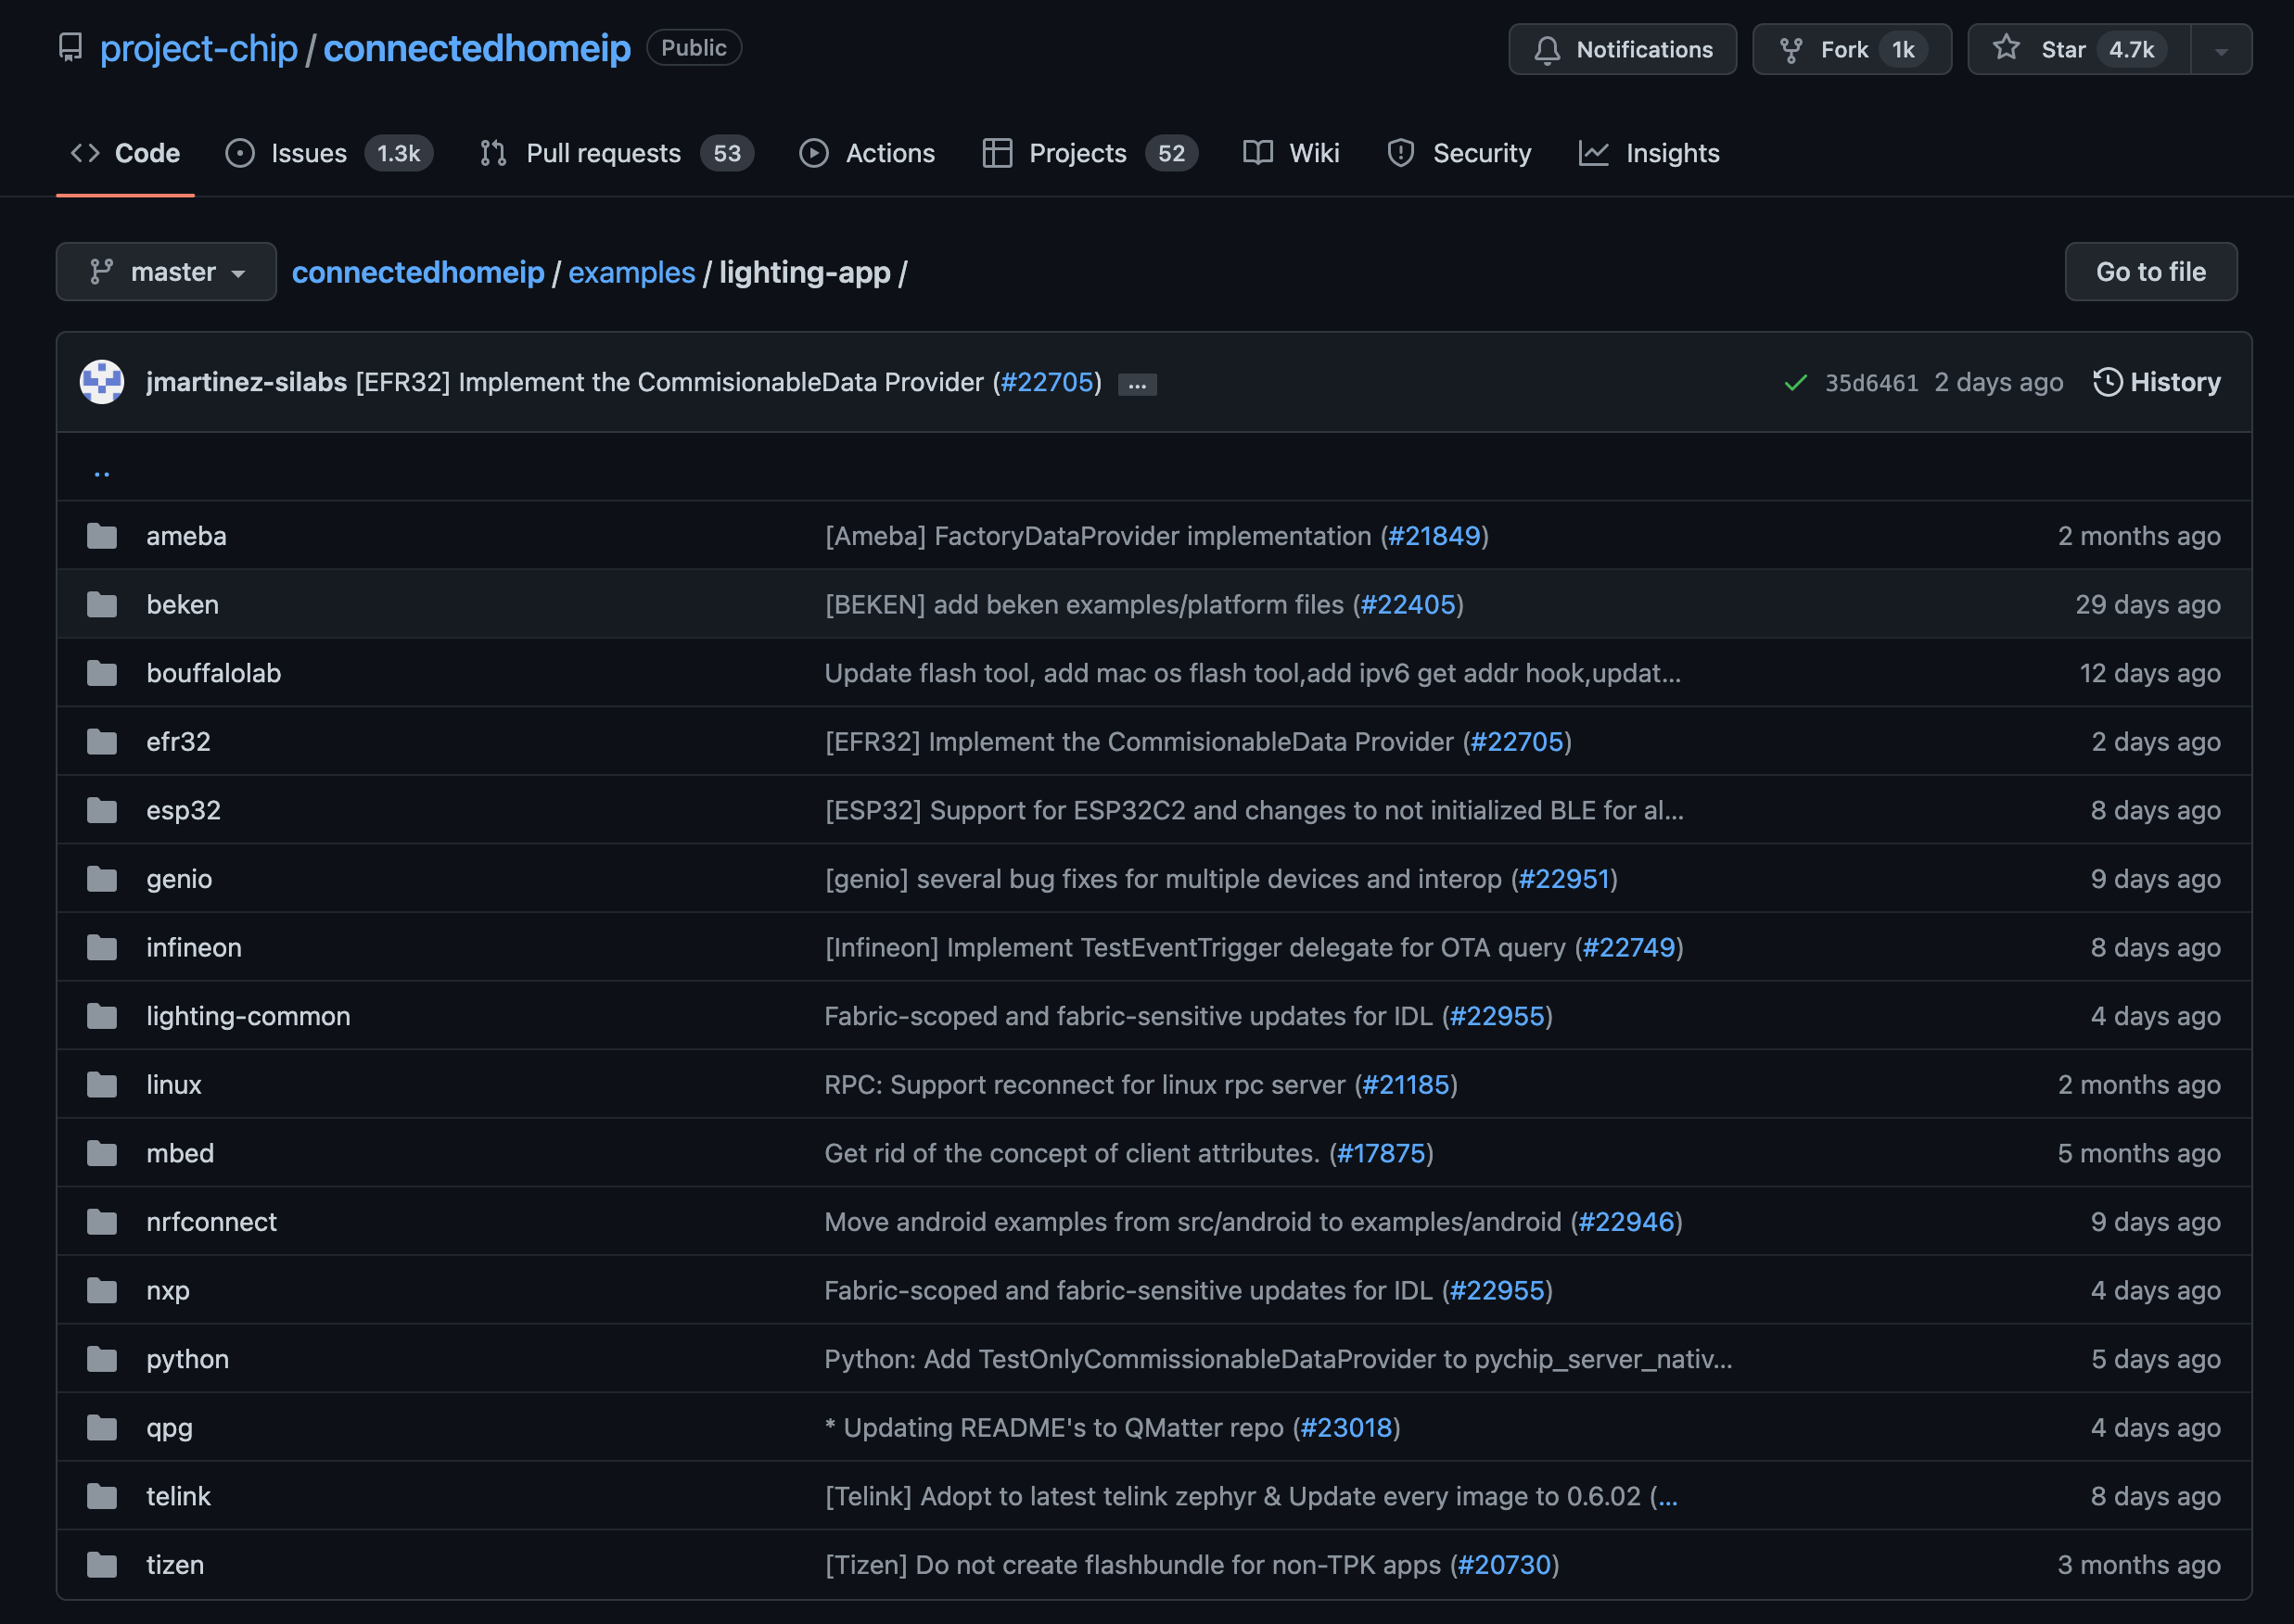
生 活 本 应 如 此
Matter技术官方github仓库各个芯片原厂库
https://github.com/project-chip/connectedhomeip/tree/master/examples/lighting-app

Slide 41
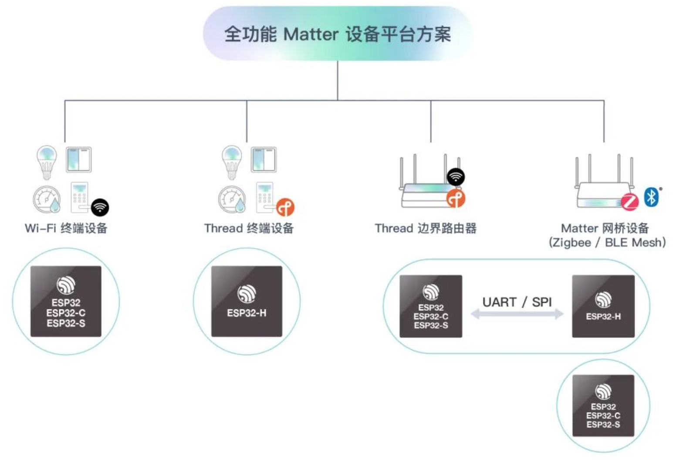
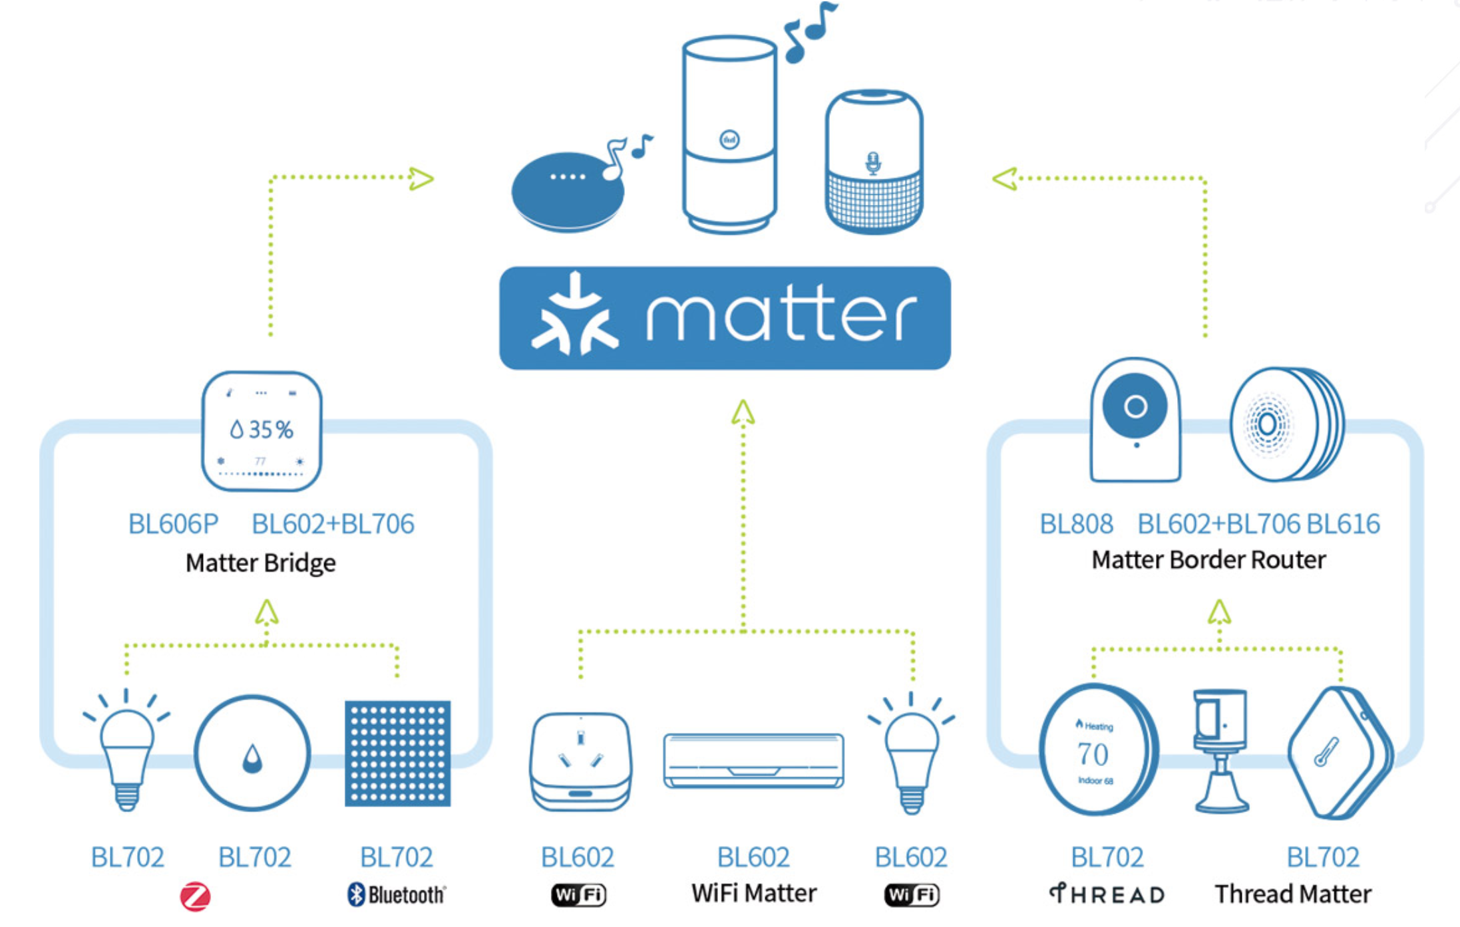
生 活 本 应 如 此
Matter技术芯片原厂方案
乐鑫
博流
英飞凌、芯科、Nordic……

Slide 42
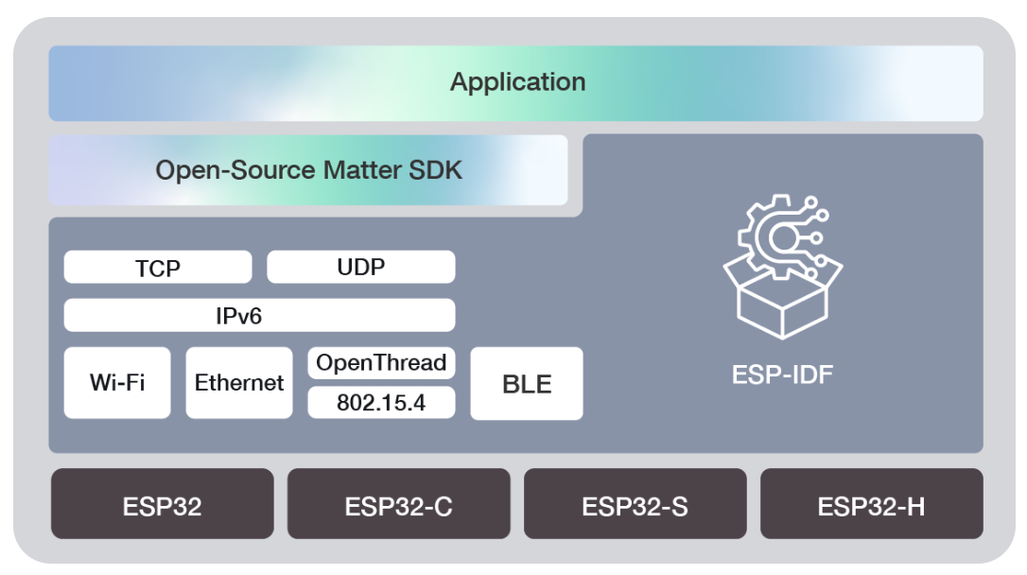
生 活 本 应 如 此
Matter技术乐鑫芯片原厂
开源的 Matter SDK 是由 CSA 成员公司与社区共同对 Matter 协议进行的开发实现，不仅提供了设备实现，还包含安卓和 iOS 控制器的实现。该 Matter SDK 能够提供对乐鑫 ESP32 全系芯片的支持。

Slide 43
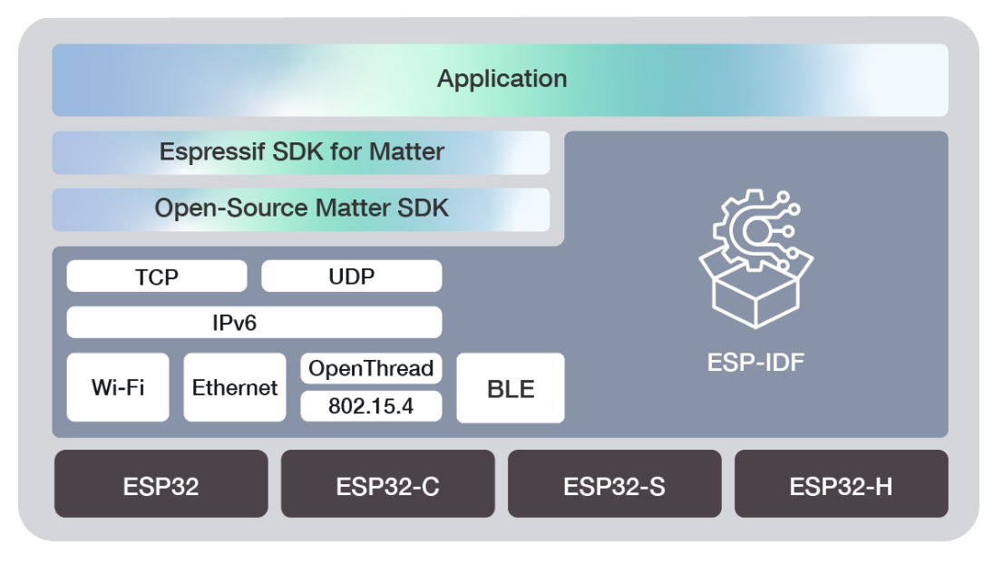
生 活 本 应 如 此
Matter技术乐鑫芯片原厂
乐鑫 Matter SDK 基于官方开源的 Matter SDK 开发，包含简单易用的 API 和所需的量产工具，支持用户基于乐鑫 SoC 构建与 Matter 兼容的设备。该 SDK 还定义了定期发布与支持策略，以有效维护现场部署的设备。

Slide 44

生 活 本 应 如 此
Matter技术乐鑫芯片Demo展示
视频demo演示了乐鑫的全功能 Matter 解决方案，包含 Wi-Fi 终端设备、Thread 终端设备、Thread 边界路由器，以及为 Zigbee 设备提供 Matter 连接的 Matter 网桥。视频还演示了局域网中设备间的自动化通信，无论采用何种连接技术，都无需依赖互联网连接。

Slide 45
生 活 本 应 如 此
Matter技术涂鸦Demo展示
视频号…

Slide 46
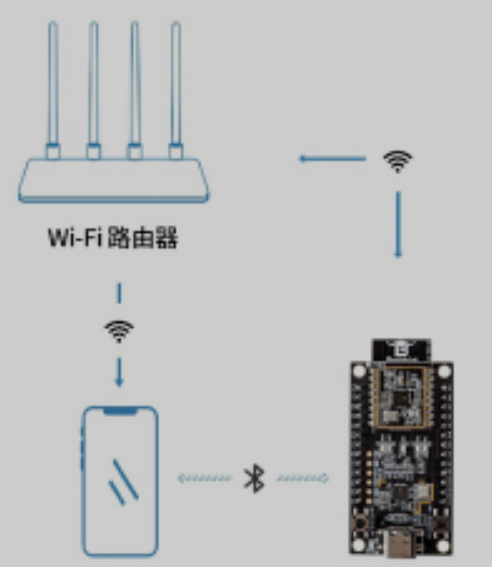
生 活 本 应 如 此
Matter技术C-life计划
阶段一:单品,例如:Wi-Fi通讯类型,以灯具作为硬件载体。

Slide 47
生 活 本 应 如 此
Matter技术C-life计划
阶段二:C-life边缘路由器作为硬件载体，作为桥接设备，桥接支持802.15.4协议非matter标准设备，例如zigbee3.0协议设备。

Slide 48
生 活 本 应 如 此
Matter技术C-life计划
阶段三:C-life边缘路由器作为硬件载体，作为thread边界路由器，支持thread协议设备

Slide 49
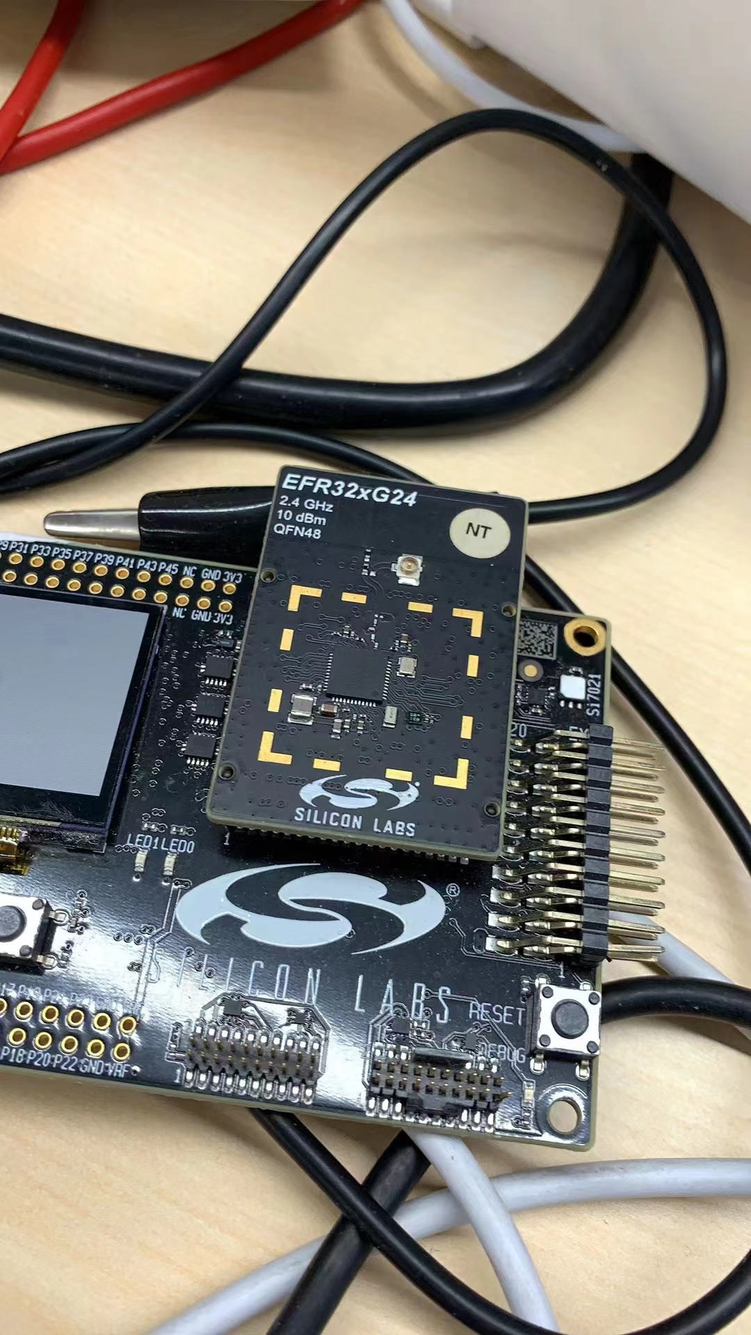
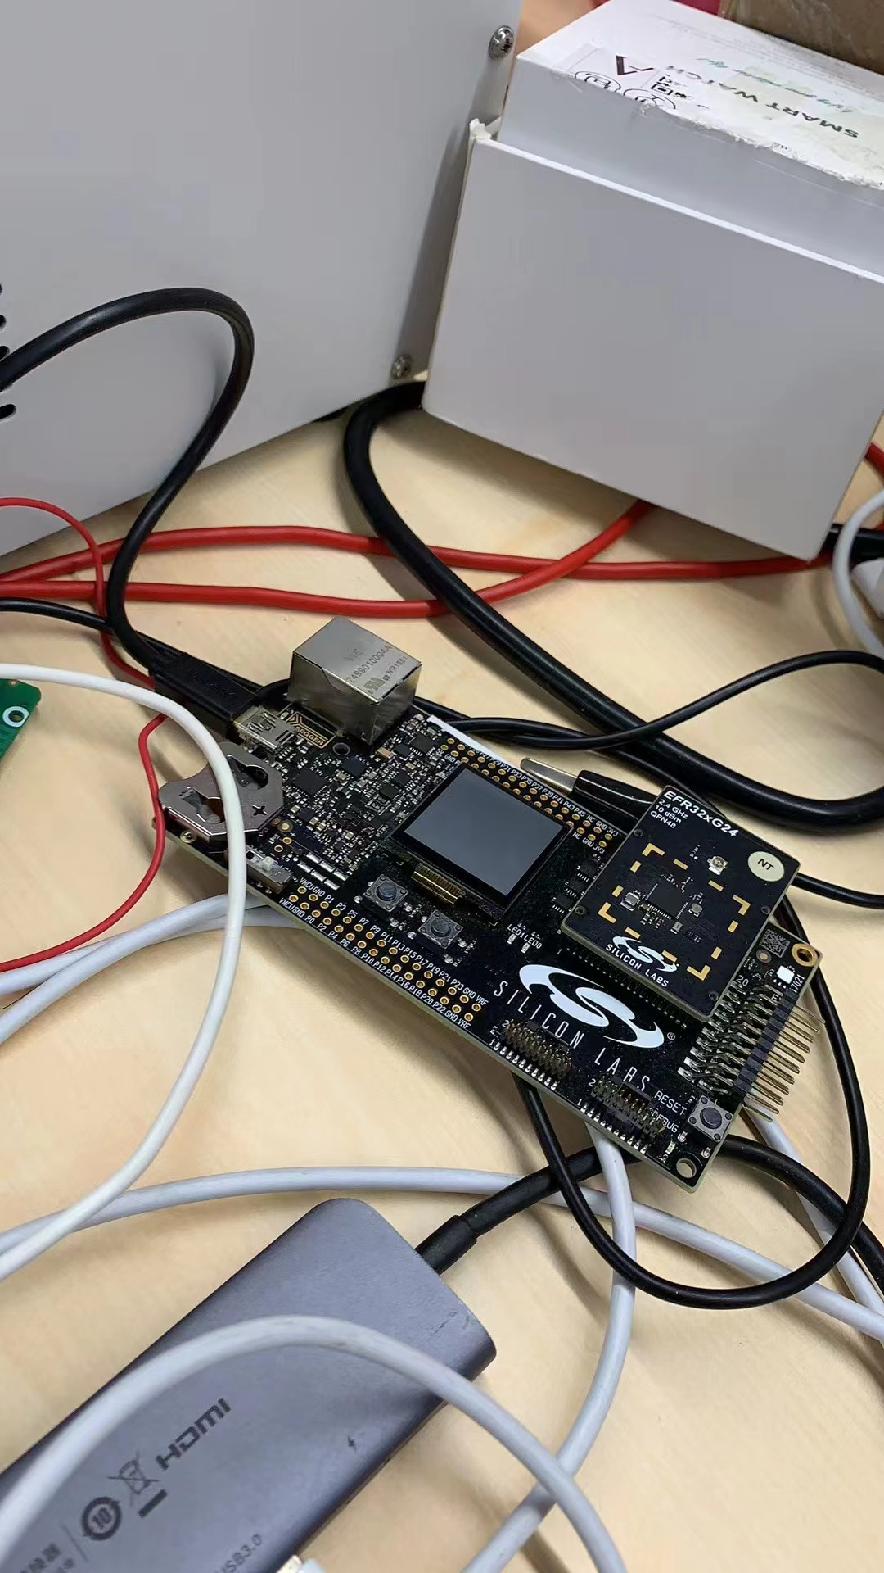
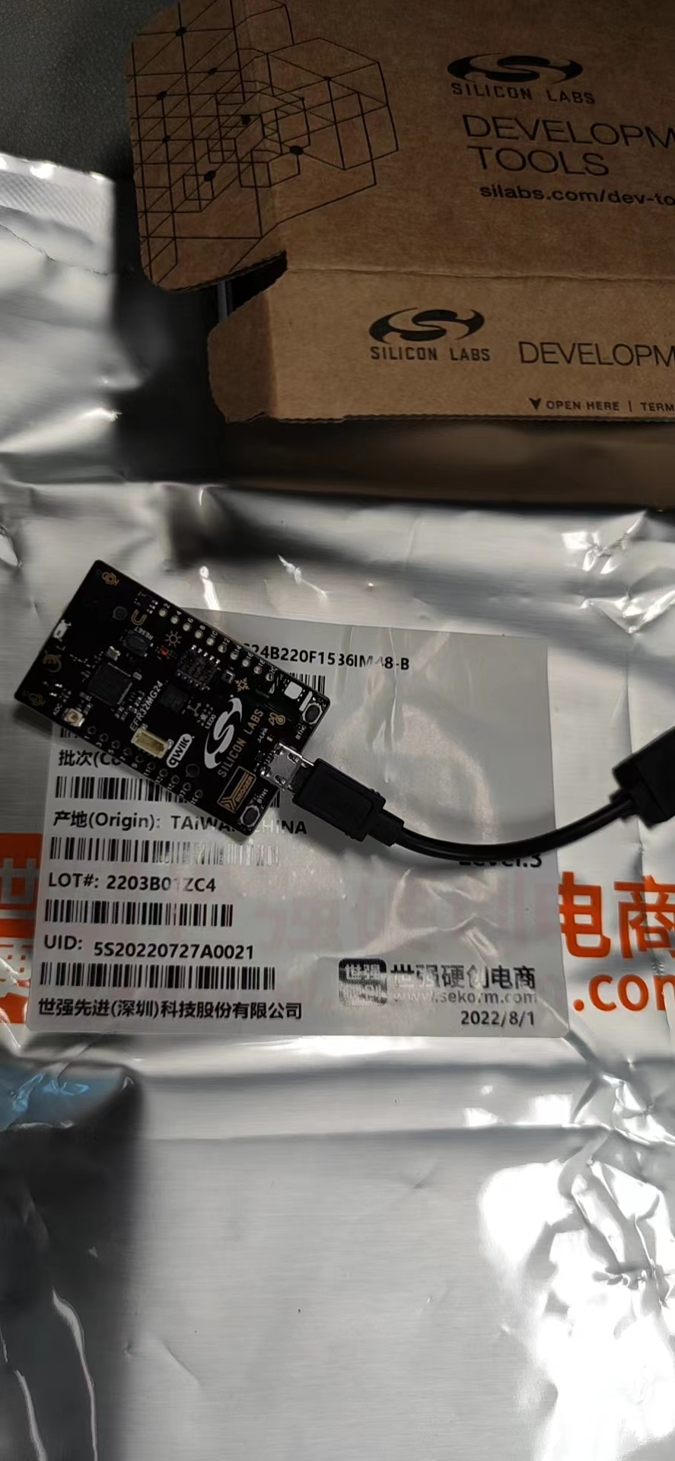
生 活 本 应 如 此
Matter技术业内使用的芯科开发板
业内使用的芯科的matter开发板
clife申请的芯科matter开发板
测高仪

Slide 50
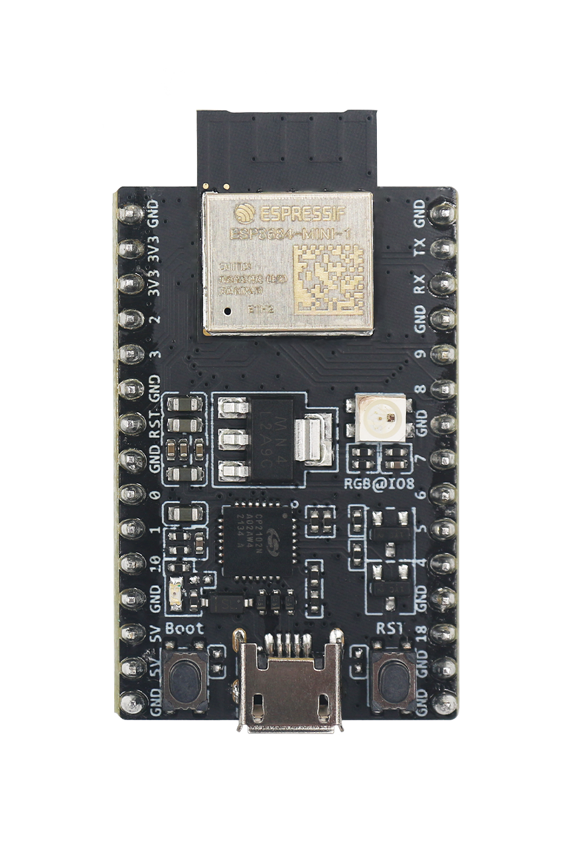
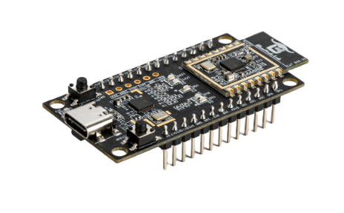
生 活 本 应 如 此
Matter技术Matter开发板
乐鑫ESP32-C2系列
博流智能BL6系列
测高仪

Slide 51
生 活 本 应 如 此
Thanks
测高仪

